Slide 1
“Desarrollo de una Plataforma para la Solicitud y Gestión de Requerimientos y SCM”
Alejandro Álvarez
Profesor Guía: Carlos Becerra Castro

Slide 2
Tabla de contenidos
Ámbito
Estado del arte
Definición del problema
Solución Propuesta
Análisis
Estado de avance
Bibliografía

Slide 3
Ámbito
DISICO: Dirección de Servicios de Información y Computación es la encargada de administrar, desarrollar y mantener los sistemas computacionales de la UV.
SCM.
Solicitudes de Requerimientos.
Solicitudes de Cambio.

Slide 4
Estado del arte - Técnicas Existentes
Solicitud de Requerimientos:
IEEE Std-830-1998: Estándar que describe el contenido y cualidades de una buena especificación de requerimientos de software.
ITIL v3 – Petición de Servicios TI: Proceso que se encarga de atender las peticiones de los usuarios proporcionándoles información y acceso rápido a los servicios estándar de la organización TI (solicitudes de información, acceso a servicios o de cambio estándar).
ITIL v3 – Gestión de Incidencias: Proceso para resolver de la manera mas rápida y eficaz posible cualquier incidente que cause una interrupción en el servició.

Slide 5
Estado del arte - Técnicas Existentes
Software Configuration Management:
ISO 10007-2003: Guía en el uso de Gestión de la Configuración dentro de una organización.
IEEE 828-2005: Establece los contenidos mínimos requeridos en un Plan de Gestión de la Configuración del Software.
IEEE 828-2012: Establece los requisitos mínimos para los procesos de Gestión de la Configuración.
ITIL v3 – Gestión del Cambio: Define un proceso para evaluación y planificación del proceso de cambio.
ITIL v3 – Gestión de la Configuración y Activos del Servicio: Define un proceso para el registro, control y monitoreo de elementos de la configuración.

Slide 6







Estado del arte - Herramientas existentes.
Solicitud de Requerimientos:
Hesk
osTicket
OTRS
SysAid
ChangeGear
Software Configuration Management:
SVN
Mercurial
Git
ChangeGear – Change Edition

Slide 7
Estado del arte - Análisis Herramientas
Las herramientas de solicitud de requerimientos existentes son bastante completas, pero ninguna cumple completamente con todas las necesidades manifestadas por el cliente. Una de las principales causas es que no se adecuan al flujo de trabajo que se desea mantener en DISICO.
Las herramientas de SCM están principalmente enfocadas al proceso de control de versiones y no a la gestión de cambios, solo una presta funciones para este proceso desde la enfoque de ITIL, pero no brinda un soporte completo para la metodología actual de SCM de DISICO.

Slide 8
Estado del arte – Análisis Técnicas
Para la solicitud de Requerimientos: El estándar IEEE 830 define especificaciones de requerimientos demasiado detalladas, como para ser descritas por usuario sin conocimientos adecuados, por otra parte ITIL v3 se acerca bastante al tipo de solicitudes que se desea manejar, también establece relaciones entre solicitudes de requerimientos y de cambios.
Para SCM: La mayoría de los estándares para SCM ya fueron analizados anteriormente para la formulación de la metodología de SCM actual, a la cual se pretende dar soporte y no remplazar. Sin embargo se considera importante rescatar la idea de relacionar solicitudes de cambios con solicitudes de requerimientos planteada por ITIL v3.

Slide 9
Situación actual – Solicitud de Requerimientos
Actualmente para que una solicitud de requerimiento sea llevada a cabo, se deben seguir los siguientes pasos:
El usuario envía un email desde su cuenta institucional, detallando su solicitud.
El jefe de área evalúa la solicitud y la aprueba o la rechaza.
Dependiendo de la solicitud puede ser necesario requerir la autorización de otro persona para aprobar la solicitud.
En caso de ser rechazada la solicitud, se envía un email de respuesta con la justificación del rechazo de su solicitud.
Si la solicitud es autorizada, el jefe de área determina quien será el responsable de llevar a cabo la solicitud, para lo cual reenvía el email con la descripción de esta, al nuevo responsable.

Slide 10
Situación actual – Requerimientos en los Proyectos
Solicitudes de requerimientos que por su complejidad superan dicha categoría, pasan a convertirse en Proyectos.
Responsable del proyecto definen los requerimientos y define las tareas (o actividades) que se llevaran a cabo para completarlo.
La calendarización de las tareas es a través de una carta Gantt, la cual debe ser entregada al jefe de área.
Existe una aplicación desarrollada en google sites donde el personal de DISICO debe ingresar de forma manual las tareas del proyecto que ha completado.

Slide 11
Situación actual – Metodología de SCM
Define las siguientes etapas:
Tareas y Responsables: Identificar tareas asociadas y asignar responsables a cada una.
Actividades SCM: Definen las principales actividades a realizar para gestionar la configuración de un sistema de software. Estas actividades son: Identificación de la Configuración y Control de la Configuración.
Recursos: Herramientas de apoyo a la metodología, actualmente estas son: Subversion, los templates definidos para esta metodología y el personal del área de desarrollo de DISICO.
Formación: Material visual para educar a los integrantes de cada proyecto en cuanto a SCM.
Define templates para:
Tareas y Responsables SCM.
Identificación de la Configuración.
Solicitud de Cambio.
Implementación del Cambio.

Slide 12

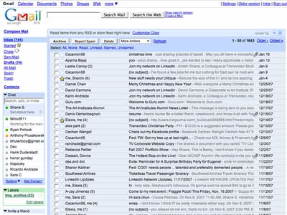
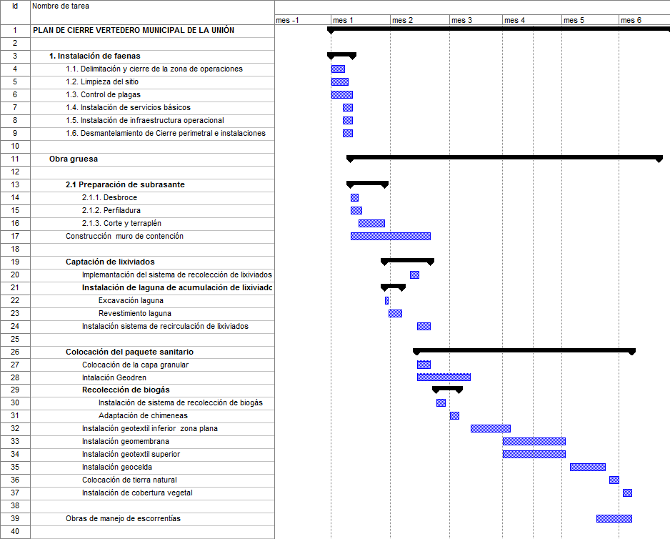

Definición del problema
Problemas en las Solicitudes de Requerimientos.
Problemas en la Gestión de Requerimientos en los Proyectos.
Problemas en la Solicitudes de SCM.

Slide 13
Solución propuesta
Se propone desarrollar una plataforma para la solicitud y gestión de requerimientos y SCM.
Esta plataforma mejorara la comunicación, documentación y control de estas actividades dentro del equipo.

Slide 14
Objetivo General
Desarrollar una aplicación para la solicitud y gestión de requerimientos y SCM para la Dirección de Servicios de Información y Computación de la Universidad de Valparaíso (DISICO).

Slide 15
Objetivos Específicos
Dar soporte a la Metodología SCM existente.
Monitorear el ciclo de vida de cada solicitud de requerimiento y de cambio.
Mejorar el control sobre las actividades que realiza el personal.
Mantener un historial con los requerimientos, que permita mejorar futuras estimaciones de tiempo y esfuerzo.
Obtener mediciones cuantitativas de productividad.

Slide 16
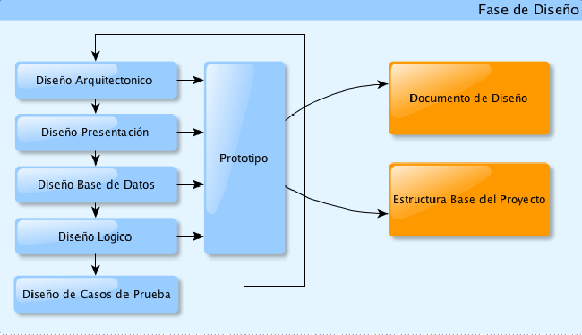
Metodología

Slide 17
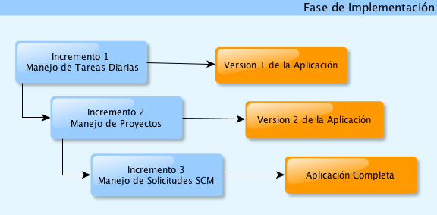
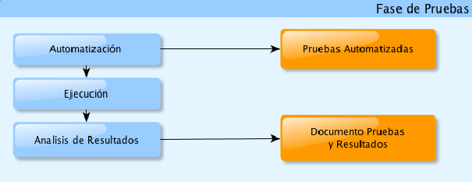
Metodología

Slide 18
Productos
Documento de Análisis.
Documento de Diseño.
Documento de Pruebas.
Manuales de Usuarios.
Aplicación (código, documentación y ejecutables).
Set de Pruebas Automatizadas.

Slide 19
Análisis – Requerimientos Funcionales
Crear y enviar solicitudes de requerimientos, dirigida a cualquiera de las 3 áreas de DISICO.
Enviar al email del solicitante el numero de consulta de su solicitud.
Asignar Responsables a las Solicitudes.
Transferir solicitudes entre las áreas del departamento.
Convertir solicitudes en Proyectos.
Resúmenes con gráficos e indicadores, sobre las solicitudes ya sea por departamento, área o funcionario.
Alertar de solicitudes retrasadas a los responsables.
Responder solicitudes directamente al solicitante, directamente al jefe de área o manualmente a quien se requiera.

Slide 20
Análisis – Requerimientos Funcionales
Registrar proyectos.
Definir responsables para las tareas de SCM de cada proyecto.
Registrar ítems de configuración de cada proyecto.
Crear y enviar solicitudes de cambio.
Registrar el análisis del impacto de los cambios.
Ingresar los datos de verificación de implementación de los cambios.
Definir tareas personalizadas para cada proyecto.
Actualizar el avance las tareas de un proyecto.
Resúmenes de avance de los proyectos.

Slide 21
Análisis – Requerimientos No Funcionales
Autenticación de usuarios a través de SSO.
La aplicación no debe verse afectada ante la falla de algún otro sistema.
La aplicación debe estar disponible 24/7. Con un limite frontera aceptable de 20/7 para operaciones de corrección y mantenimiento.
Soportar una concurrencia de 800 usuarios sin ver degradados los tiempos de respuestas.
Fácil de usar (Tiempo de aprendizaje máximo 1 día).
Desarrollar la aplicación utilizando PrimeFaces, Hibernate, Glassfish 3 y SQL Server.

Slide 22
Análisis - Usuarios
Jefe de Departamento: Usuario con conocimientos generales de computación. Puede buscar solicitudes y ver resúmenes del avance en todo DISICO.
Jefe de Área: Jefe de alguno de los departamentos de DISICO, encargado de asignar responsables a las solicitudes y de controlar que estas se lleven a cabo.
Funcionario DISICO: Usuarios con conocimientos avanzados en computación, y que deben resolver las solicitudes que les son asignadas. Estos también pueden tener asignada alguna de las tareas de SCM, definidas por la metodología.
Solicitante: Usuario con conocimientos básicos en computación, quienes envían a DISICO solicitudes de requerimientos.
Administrador: Usuario con conocimientos avanzados en computación. Encargado de administrar el sistema, con acceso a todas las funcionalidades del sistema.

Slide 23
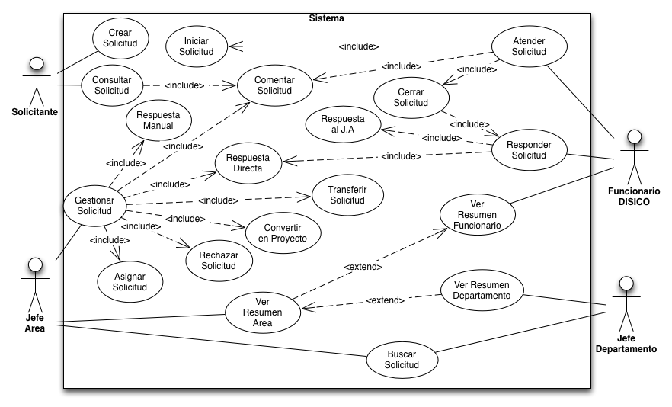
Análisis - Casos de Uso Solicitud de Requerimientos

Slide 24
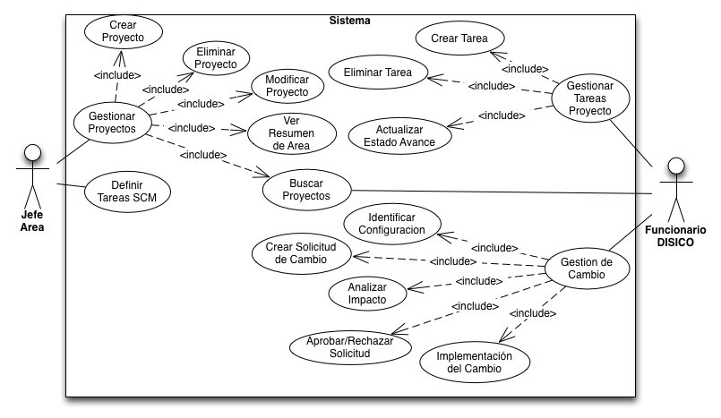
Análisis - Casos de Uso Gestión de SCM

Slide 25
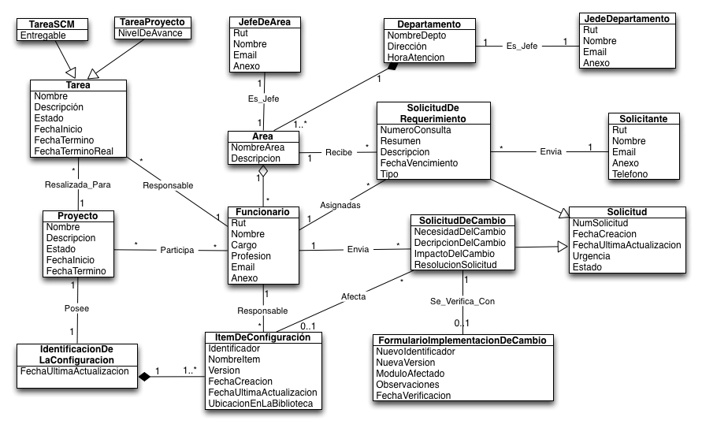
Análisis - Modelo conceptual

Slide 26
Estado de avance
Avance del proyecto:
Documento de Análisis.
Tareas futuras:
Documento de Diseño.
Implementación.
Documento de Pruebas.
Manuales de Usuario.
Set de Pruebas Automatizadas.

Slide 27
Bibliografía
Universidad de Valparaíso, “Dirección de servicios de información y computación.” Último acceso: 4 Abril 2012,http://www.disico.uv.cl.
P. Méndez, “Desarrollo de Metodologías de SQA y SCM para la Dirección de Servicios de Información y Computación,” Trabajo de Título, Universidad de Valparaíso, 2011.
Osiatis,“ITILv3 Gestión de Servicios TI.” Último acceso: 1 Mayo 2012, http: //itilv3.osiatis.es/.
International Organization for Standardization, ISO 10007: 2003 – Quality management systems – Guidelines for configuration management, 2003.
IEEE, IEEE Standard for Software Configuration Management Plans. The Institute of Electrical and Electronics Engineers, Inc., 2005.
IEEE, IEEE Standard for Configuration Management in Systems and Software Engineering. The Institute of Electrical and Electronics Engineers, Inc., 2012.

Slide 28
Consultas “Desarrollo de una Plataforma para la Solicitud y Gestión de Requerimientos y SCM”
Alejandro Álvarez
Profesor Guía: Carlos Becerra Castro

